Slide 1

Облици насиља у одбојци као безконтактном спорту
Студент:
Бошковић Теодора
134/2017
Комисија за оцену и одбрану завршног рада:
Др Сандра Раденовић, ван. професор – ментор
Др Милош Марковић, ванредни професор
Др Никола Мајсторовић, доцент

Slide 2
Феноменологија насиља у спорту
Развојем друштва спорт постаје доступан широким друштвеним слојевима
У савременом друштву спорт је игра
Насиље у спорту спада у вишедимензионалан феномен
Јавља се у већини спортова и има различите појавне облике
Грант наводи следећу типологију насиља у спорту:
насиље гомиле
насиље међу спортистима
насиље мас-медија
сексуално насиље у спорту

Slide 3
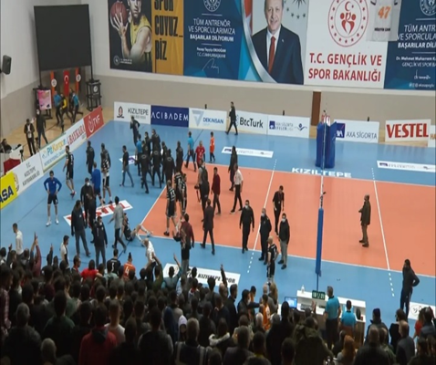
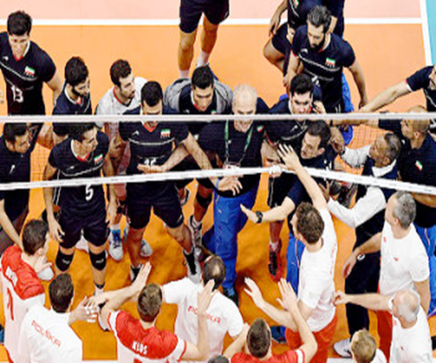
Насиље гомиле
Ова врста насиља у спорту привлачи велику медијску привлачност и пажњу јавности. Бројни су примери који описују овакав тип насиља.
Пример: Одбојкашка утакмица која се одиграла између одбојкаша прве лиге Турске (фебруар 2022.)

Slide 4
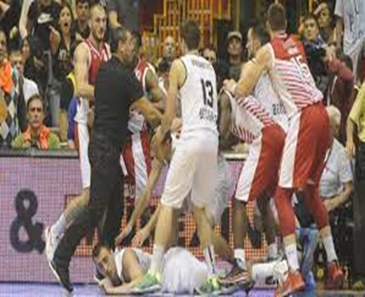
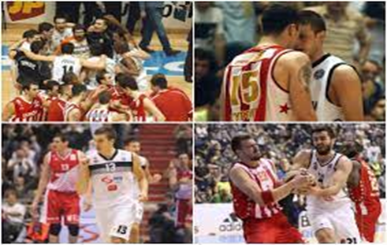
Насиље међу спортистима
Ради се о насиљу које подразумева недозвољени физички контакт
То је релативно чест облик насиља, посебно у колективним спортовима
Пример: утакмице између КК Партизана и КК Црвене Звезде одигран 14.јуна 2014.године у Београду.

Slide 5
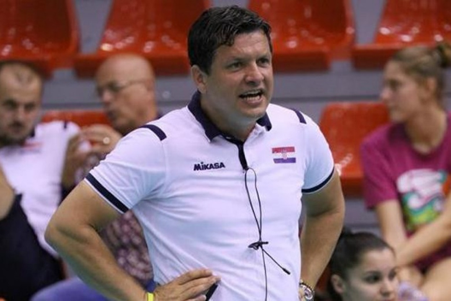
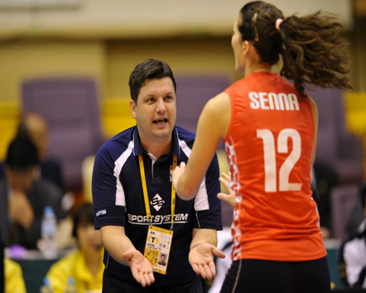
Сексуално насиље
Сексуално насиље у спорту над млађим играчима од стране тренера или надређених
Проблем сексуалног насиља према деци и омладини у колективним спортовима
О овом појавном облику насиља везаном за спорт почиње да се говори тек пре неких тридесет година
Пример: селектор одбојкашке репрезентације Хрватске 2017. године

Slide 6
Насиље мас-медија
Реч је о насиљу које имплицира некоректно и непрофесионално извештавање
Телевизијско насиље поседује способност ефектне социјализације
Приказивањем борилачких спортова попут MMA где су елементи насиља главни смисао ових борби, негативно утичу на младе

Slide 7
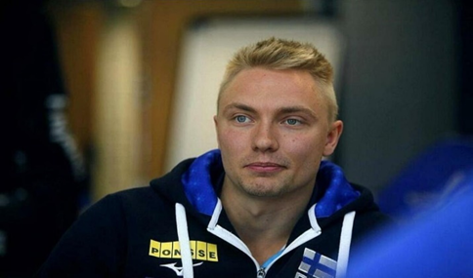
Насиље поводом спорта
Насиље поводом спорта дешава се ван спортских терена
Има велики конфликтни потенцијал према верским и етничким друштвеним групама.
Пример: фински одбојкаш Лаури Керминен избачен из репрезентације зато што је из финансијских разлога одбио да напусти клуб за који тренутно игра у Русији

Slide 8
Мобинг над спортистима
Мобинг се дефинише као непријатељски или неетички вид комуникације који потиче од једне или више особа
Мобинг се одвија у неколико фаза:
1.фаза- нерешеног сукоба, поремећених међуљудских односа
2.фаза- потиснуте агресије која прераста у психотерор
3.фаза- жртва се обележава и постаје кривац
4 фаза -жртва се очајнички бори за опстанак
5.фаза- дуготрајни поремећаји, самоубиство
Пример: Бањалучке кошаркашице које су биле изложене мобингу од стране селектора тима Јасне Слишкова

Slide 9
Специфичности конфликтних релација у одбојци
Интраперсонални конфликти ( конфликти унутар једне личности):
Конфликти двоструког привлачења
Конфликт двоструког одбијања
Конфликт истовременог привлачења и добијања

Slide 10
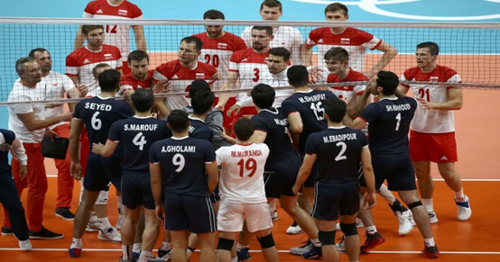
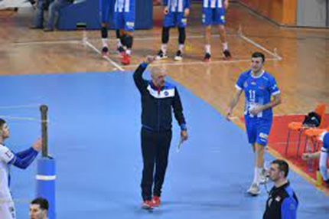
Специфичности конфликтних релација у одбојци
Интерперсонални конфликти у спортским организацијама:
Конфликти у одбојци на релацији тренер-спортиста
Конфликти у одбојци на релацији спортиста-спортиста

Slide 11
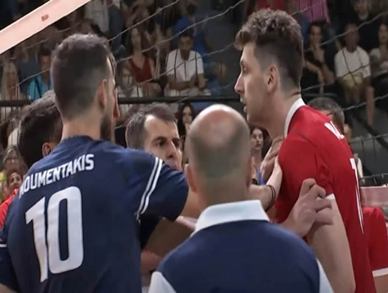
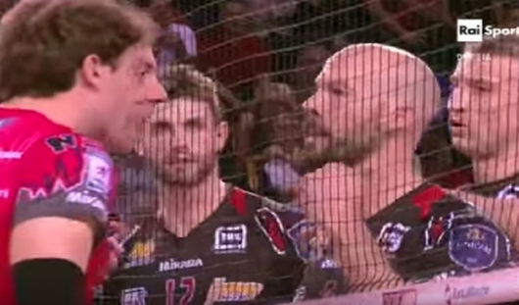
Специфичности конфликтних релација у одбојци
Интергрупни сукоби у спортским организацијама:
Конфликти у одбојци на релацији екипа-стручни штаб
Конфликти у одбојци на релацији екипа-судијски тим

Slide 12
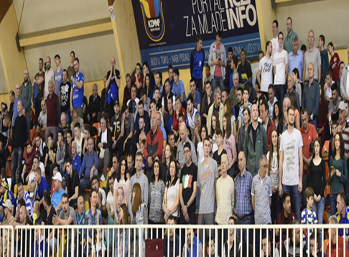
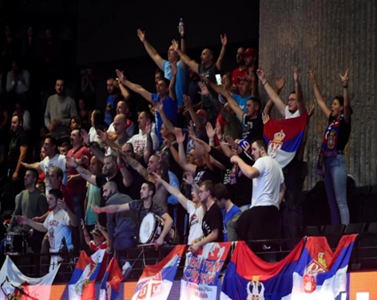
Насилничко понашање публике на спортским догађајима
Примери:
мушка одбојкашка утакмица одигана у Новом Пазару између екипе Војводине
полуфиналној утакмици ЕП за мушкарце у одбојци која се одиграла између репрезентације Србије и Француске

Slide 13
Структуирани интервју
Испитаници: одбојкашице(2) , одбојкаши(2), тренери(2), судије(2), родитељи(2)
Укупан број испитаника 10
Базиран на личном искуству и стеченом знању о овом феномену
Интервју је рађен у циљу додатног разумевања овог глобалног феномена
Анониман интервју

Slide 14
Структуирани интервју
Основни подаци:
1. Старост :
2. Пол:
3. Клуб:
4. Спортски стаж:
5. Позиција : тренер/играч/играчица/судија/родитељ
Питања:
1. Да ли сте и колико упознати са термином „насиље у спорту“?
2. Који се облици насиља појављују у спорту?
3. Који потенцијални облици насиља се по Вама испољавају у спортској игри као што је одбојка?
4. Који су најчешћи узроци насиља у одбојци?
5. Да ли сте били сведок/учесник насиља у спору и када? Опишите.
6. Које су то негативне последице насиља и како утиче на саму игру?
7. У ком степену је насиље у одбојци присутно у нашој земљи и како?
8. Који су главни учесници насиља у спорту?
9. Да ли друштво у којем се појединац налази позитивно утиче на сузбијање насиља у спорту?
10. Опишите нам неколико потенцијалних решења за сузбијање насиља у одбојци?

Slide 15
Хвала на пажњи!

